Slide 1
Дәресебезгә рәхим итегез! Добро пожаловать на урок!
Чистай муниципаль районы
Кадет- интернат мәктәбе
татар теле һәм әдәбият укытучысы
Шәехова Гөлнара Марат кызының
10 нчы сыйныфындагы татар әдәбияты
дәресе.
Тема: “Зарарлы гадәтләрдән сакланыгыз!”

Slide 2
БЕЛЕП ТОР:
А) Игътибар белән тыңла, бүлдермә.
Б) Тулы җөмләләр белән сөйлә.
В) Кеше фикерен кабатлама үз фикереңне әйт.

Slide 3
Дәреснең максаты:
1. Сөйләмдә инфинитивны дөрес куллану өстендә эшләү; сәламәтлек, дөрес туклану, спорт белән шөгыльләнүнең әһәмиятен аңлату; укучыларның монологик сөйләмнән диалогик сөйләмгә чыгу юлларын үстерү.
2. Зарарлы матдәләрнең кешегә никадәр зыян салуларын төшендерү, укучыларда сәламәт яшәү рәвеше тәрбияләү,буш вакытларын файдалы үткәрергә өндәү.
3. Сәламәтлеккә җаваплы караш тәрбияләү;сәламәтлекне кайгыртып торырга кирәклеген инандыру; физминуткалар ярдәмендә укучыларның сәламәтлеген саклау күнекмәләре булдыру.

Slide 4
Фонетик күнегү
сәламәт
тәмәке
төтен
ямьсез
шәраб
гадәт

Slide 5
Сорауларга җавап бир- ответь на вопросы
1. Бүген ничәнче число?
2. Сыйныфта кем юк?
3.Хәзер нинди дәрес бара?
4. Сез нинди мәктәптә укыйсыз?
5.Син кем белән утырасың?
6. Сезнең мәктәп директорыгызның исеме ничек?
7. Татарстан президентының исеме ничек?
8. Татарстан башкаласы нинди шәһәр?
9 Сез нинди шәһәрдә яшисез?
10. Син спорт яратасыңмы?
11. Син нинди фәннәр яратасың?
12. Синең дусларың нинди?
13.Буш вакытвңны ничек үткәрәсең?
14. Сәламәтлек сүзе ничек тәрҗемә ителә?
15. “СӘЛАМӘТ ТӘНДӘ-СӘЛАМӘТ АКЫЛ” мәкаләсен ничек аңлыйсыз?

Slide 6
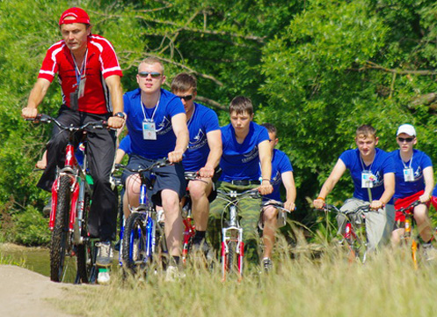
Зарарлы гадәтләрдән сакланыгыз!
Иртән йөгерә, китап укый, спорт түгәрәгенә йөри, сәламәтлек- зур байлык, мәктәп, дуслар, шөгыльләнә, фәннәр, файдалы ризыклар ашау, гаилә, җылы, зарарлы гадәтләр, укучылар, чанада шуу, кызлар, төрле авырулар, егетләр, начар гадәтләрдән саклан.

Slide 7
Тәрҗемә ит:- Переведи
Сәламәтлек зур байлык-
Здоровье- большое богатство
Спорт түгәрәкләре-
спортивные кружки
Зарарлы гадәтләр-
Вредные привычки
Тәмәке тарту-
Курение
Төрле авырулар-
разные заболевания
Яшь организм-
Молодой организм
Файдалы вакыт уздыру-
Полезное времяпровоңдение

Slide 14
Без- киләчәк кешеләре!
“Дөньяда иң зур байлык-сәламәтлек”, ди халык. Әлбәттә, бу мәкаль бик дөрес. Һәр кеше үзенең сәламәтлеге өчен үзе җаваплы. Сәламәт кеше эшли дә, тормышын да яхшырта. Минемчә, сәламәт булу өчен, безгә спорт түгәрәкләренә йөрергә кирәк, дөрес тукланырга, иртән йөгерергә, көндәлек режимны сакларга кирәк.Үзебезне зарарлы гадәтләрдән саклау да бик мөһим.
Кызганычка каршы, хәзерге вакытта бик күп яшьләр тәмәке тарталар, сыра эчәләр, наркотиклар кулланалар, ләкин аларның зааааарарлыгы турында белеп бетермиләр.Тәмәке төтенендә бик зарарлы синиль кислотасы,аммиак, формальдегид бар. Тәмәке тартучыларда төрле авырулар бик еш очрый.
Башка төп проблема- спиртлы эчемлекләр.Шәраб эчкән кеше тупаслана, усаллана бара.
Өченче иң куркыныч проблема- наркотиклар. Наркотик кулланучының йөзе, күзләре ямьсезләнә, ә үзе хәлсезләнә. Әгәр наркотик куллана башласаң, син югаласың, үсемлеккә әйләнәсең. Кеше гел белмәгән, күрмәгән нәрсәне татып карарга тели.Алар үзләренә магнит кебек тарта, шуңа күрә начар гадәтләрдән сакланырга кирәк. Дөньяда бик куп яхшы, файдалы нәрсәләр бар. Мәсәлән, спорт һәм бию, музыка һәм сәнгать. Һәр кеше үзенең сәламәтлеген үзе саклый ала, шуңа күрә мин һәм минем сыйныфтаәларым тәмәке тартмыйбыз, эчемлекләр эчмибез һәм наркотиклар кулланмыйбыз. Чөнки без- киләчәк буын, һәм безнең киләчәк тормышыбыз безнең кулыбызда!

Slide 15
Тәрҗемәсен тап:
Каждый человек может позаботиться о своём здоровье, поэтому я и мои одноклассники не курим, не употребляем спиртные напитки и наркотики. Потому что мы- будущее поколение, и наша жизнь в наших руках!

Slide 16
Инфинитив
Образуется из основы глагола с помощью аффиксов:
-рга/-ргә, -арга/-әргә/-ырга/-ергә
Нишләргә? – Что делать?
Ашарга – кушать
Белергә - знать

Slide 17
ИНФИНИТИВ
Йөрергә - Ходить
Тукланырга- Питаться
Йөгерергә- Бежать
Сакларга- Беречь
Татып карарга- Пробовать
Сакланырга- Беречься

Slide 18
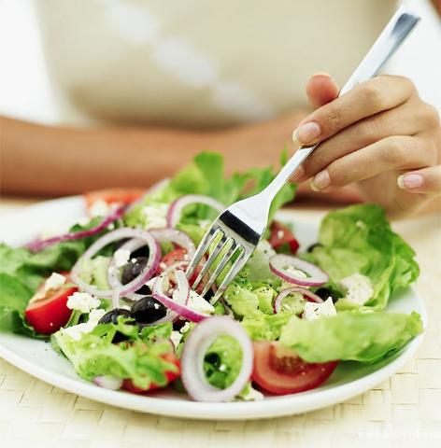
ПАМЯТКА. ОЗАК ЯШӘР ӨЧЕН: - авырмаска, үзеңне сакларга; - тәмәке, сыра кулланмаска; - һәрвакыт саф һавада булырга, чиста су эчәргә, файдалы ризык ашарга, уңайлы киенергә; - актив тормыш алып барырга, ялыңны алдан уйларга; - авырлыкларга, стрессларга бирешмәскә; - шат күңелле кешеләр белән аралашырга кирәк

Slide 19
Өй эше- Домашнее задание
1. “Сәламәтлек- зур байлык” темасына караган текст язарга.
2. Шул ук темага диолог төзергә.
3. Презентация ясап килергә.

